Slide 1
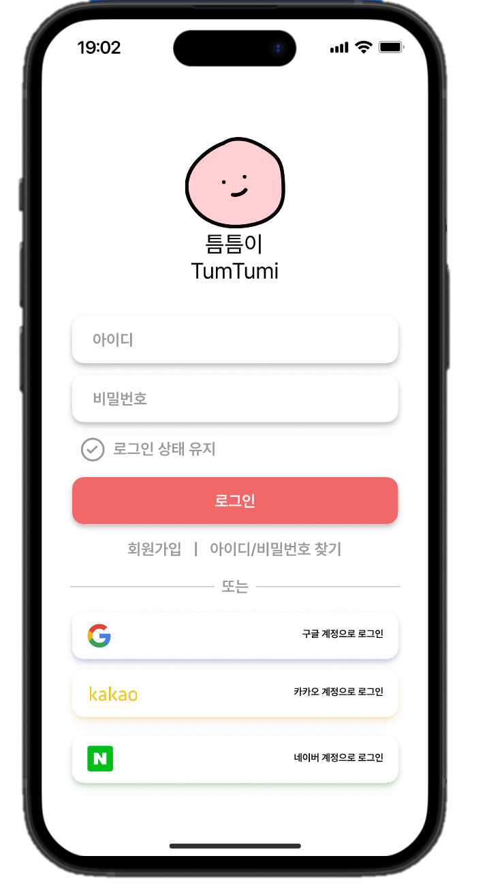
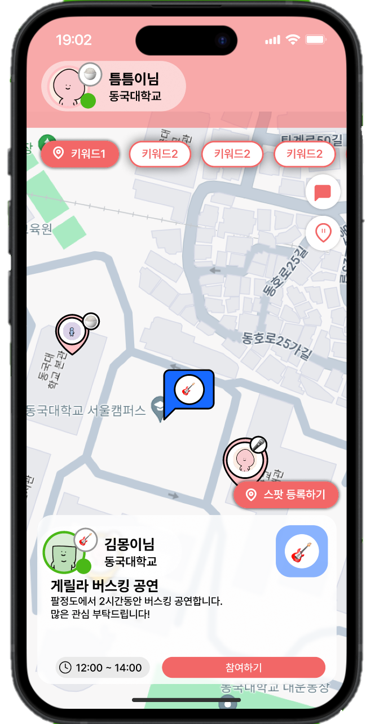

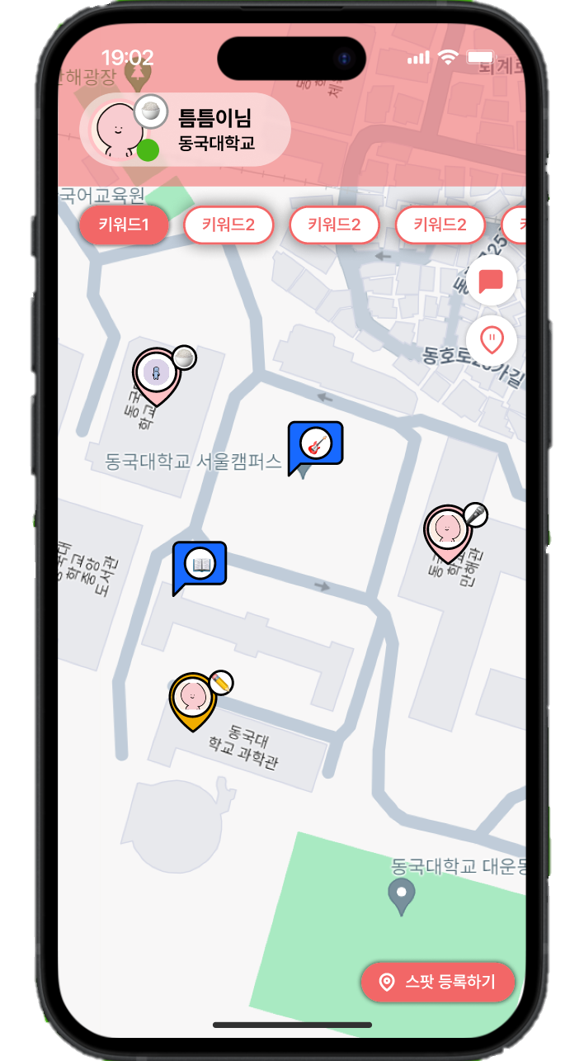
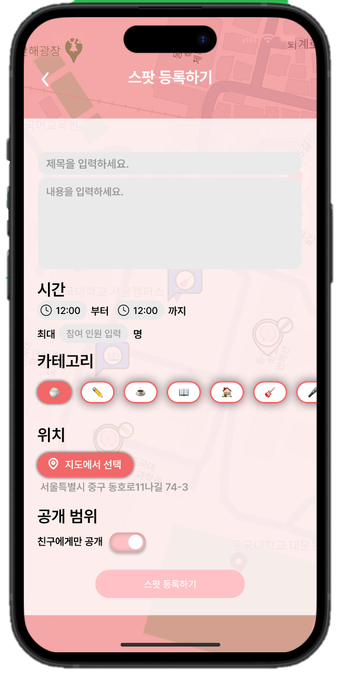
대학생을 위한 위치기반 네트워킹 서비스
틈틈이
TumTumi

Slide 2
TumTumi
틈틈이
틈틈이는 대학생들이 공강시간을
보다 특별하게 보낼 수 있도록
실시간 소셜 네트워킹 서비스를 제공합니다.
틈틈이는 따분한 일상에서 벗어나
기존에 없던 새로운 경험을 선사합니다.

Slide 3
프로필
카테고리
자신의 카테고리 및
상태 설정, 친구 목록 등 확인
공강시간에 시간에 경험하고 싶은
카테고리 표시
스팟
틈틈 크루
일정 시간동안 진행되는
다양한 형태의 번개 모임
친구들의 프로필이 지도에 표시됩니다.
같은 카테고리의 친구를 찾아 공강을
함께 보내세요.

Slide 4
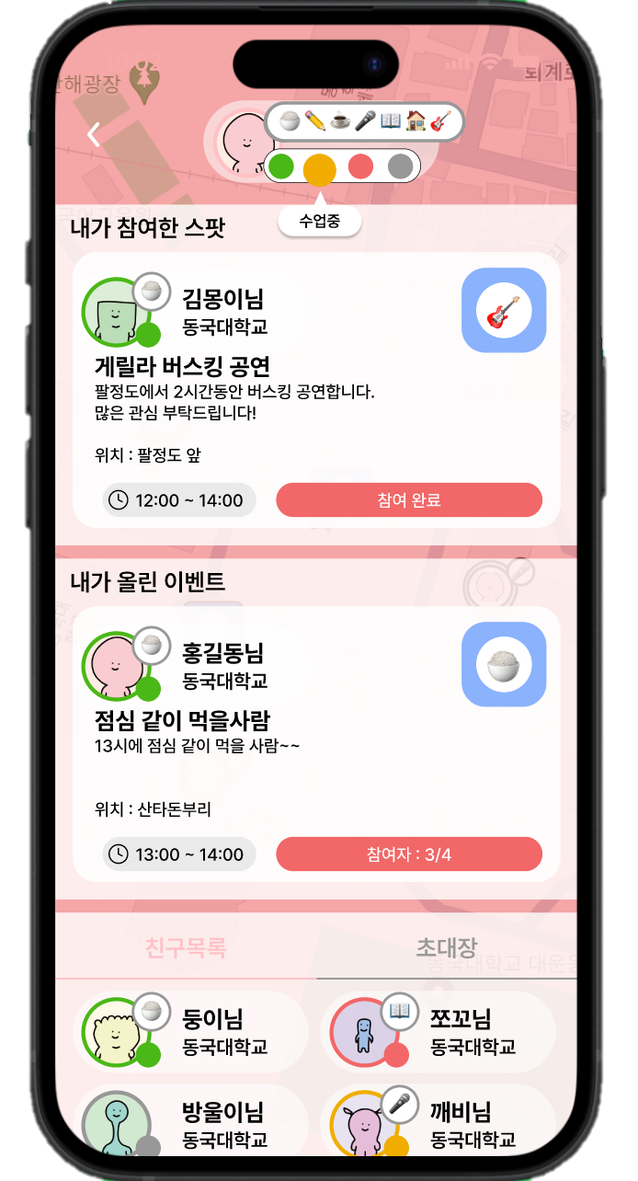
#1. 프로필
자신의 희망 카테고리와 현재 상태를 공유
카테고리 : 공강을 어떻게 보내고 싶은지 표현
🍚 ✏️ ☕ 📖 🎸 🎤 👟
식사 스터디 카페 독서 공연 노래방 운동
→ 추후 사용자 의견 반영하여 카테고리 다양화 예정
현재상태 : 현재 자신의 상태를 표현
공강 수업중 방해금지 비공개
→ 현재 상태가 ‘공강‘, 카테고리가 동일한 친구에게 푸시 알림

Slide 5
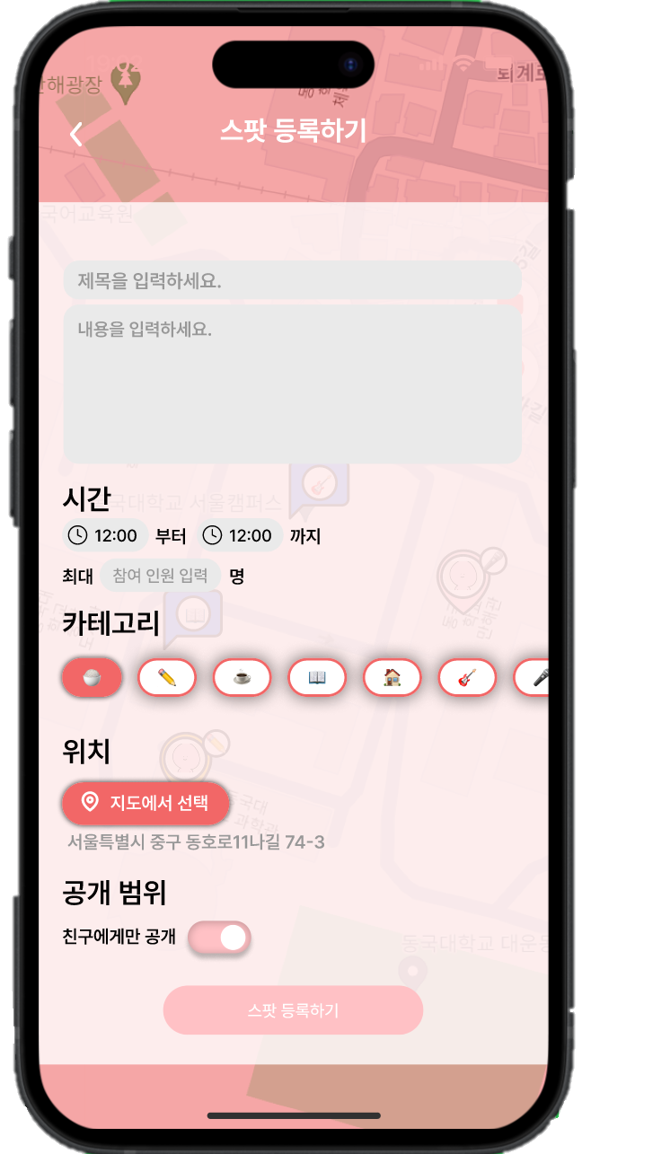
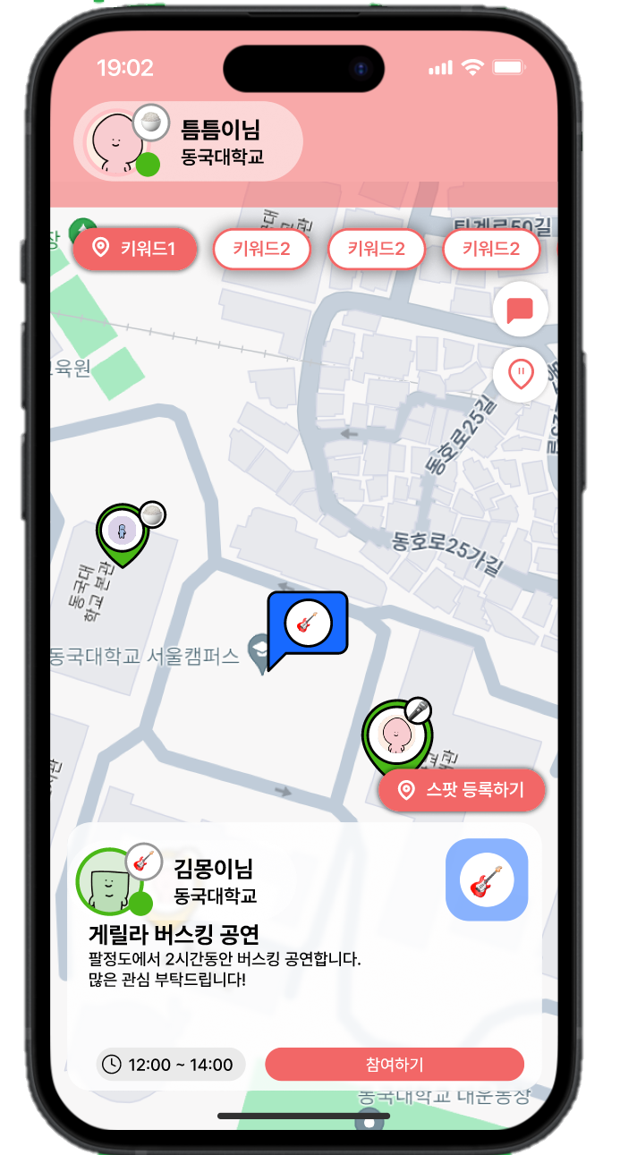
#2. 스팟
학교 내 특정 장소에서 일정 기간동안
진행되는 이벤트 및 번개 모임
시간이 지나면 스팟은 자동으로 사라짐
지도에 표시되는 스팟 아이콘
아이콘 클릭 시 표시되는
상세 정보

Slide 6
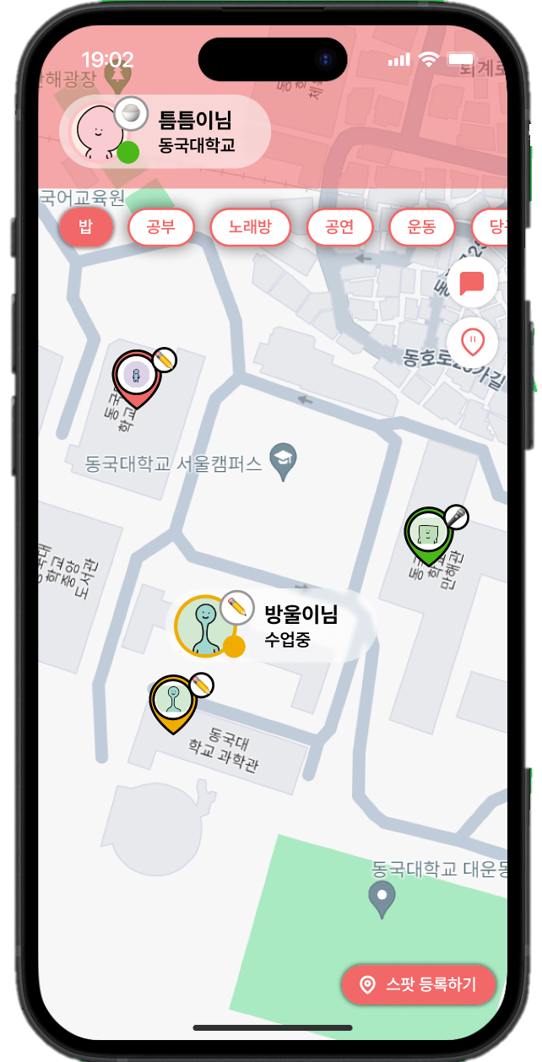






#3. 틈틈크루
현재 위치와 상태를 공유할 수 있는 네트워크
서로 친구를 등록하면 틈틈크루 결성
→ 현재 위치와 상태 정보가 실시간으로 맵에 표시됨.
공강 상태 + 카테고리가 같은 친구를 직관적으로 확인
→ 공강 시간을 함께 보낼 친구를 빠르게 찾을 수 있음
(근처로 이동 시 푸시알림 전송)
프로필 메뉴에서 틈틈크루 프로필 사진 변경 가능

Slide 7






틈틈이
방울이
둥이
깨비
뭉이
쪼꼬
틈틈크루 : 서비스 브랜드화
심플하고 귀여운 디자인의 캐릭터로
대학생들이 거부감 없이 서비스에 친숙해질 수 있음

Slide 8
스팟
틈틈크루
공강 시간 다양한 행사, 모임 참여
→ 학술 및 문화 생활 독려
조건의 맞는 사람을 쉽고 빠르게 찾음
주최자의 행사 주최 기회 제공
함께 공강 시간을 지낼 사람과 연결
참여자의 소셜 네트워킹 경험 제공
귀여운 캐릭터가 맵의 표시되며 재미를 느낌
온라인을 통한 오프라인 커뮤니케이션 활성화에 기여

Slide 9
셰릴 샌드버그 (Sheryl Sandberg)
SNS는 우리가 함께 하는 것을 더 쉽게 만들어준다.
우리는 연결될 때 더 강해진다.
셰릴 샌드버그 (Sheryl Sandberg)
미국의 경영인 | 前 페이스북의 최고운영책임자
해커톤 전문 비제이
기획 | 김하빈
디자인 | 안성원
프론트엔드 | 유현수, 최휘윤
백엔드 | 안가영, 이정빈

